Slide 1

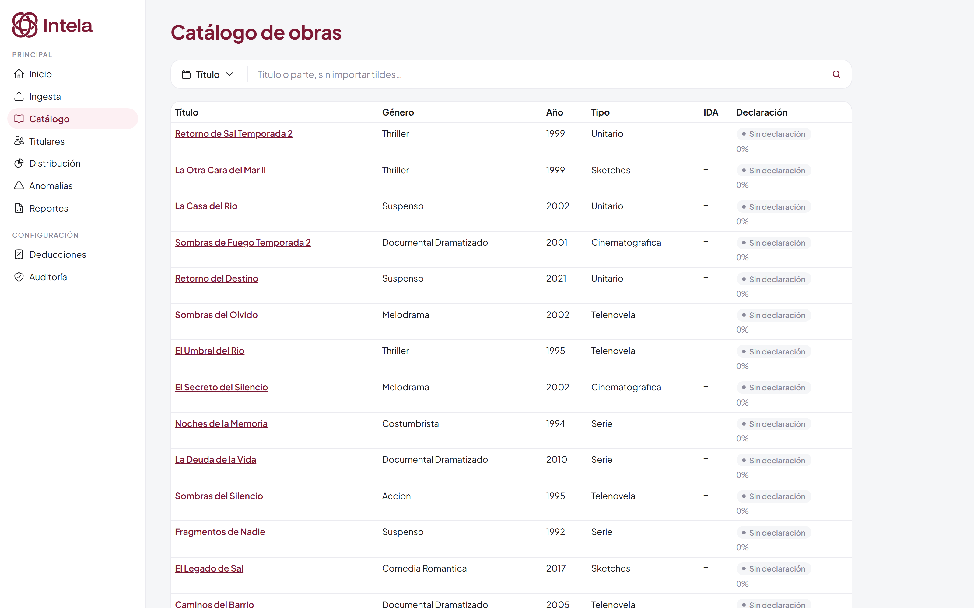
Intela
Sprint 3 · Del reporte de un canal al reparto de un guionista
Sistema de reconocimiento de obras y distribución de ingresos
por propiedad intelectual para REDES SGC
Emanuel Acevedo
Roy Sandoval
Miguel Legarda
Santiago Mendoza
El catálogo de obras, ya en producción
Proyecto Aplicado en TIC II · Sprint 3 · Septiembre de 2026

Slide 2

EL PUNTO DE PARTIDA
Un problema de dinero ajeno y de papeles
Un guionista cobra cuando su obra se emite. Hoy, calcular cuánto le toca es un trabajo manual sobre miles de filas de parrilla, para cada canal y cada periodo.
Lo que dice la ley
Quién paga y cuánto
La exigencia de fondo
La Ley 1835 de 2017 (Ley Pepe Sánchez) creó el derecho de remuneración de los guionistas y libretistas por la comunicación pública de sus obras.
Canales, plataformas, salas de cine, hoteles y transporte. Cada uno paga una tarifa concertada y distinta: el convenio firmado manda.
La auditoría puede llegar en cualquier momento y los registros se conservan diez años. Cada cifra debe explicarse hasta su origen.
El sistema no inventa cifras: si falta un dato, se detiene y lo dice.
Universidad
Pontificia
Bolivariana
Intela · Grupo 2 · Sprint 3 · UPB · 1

Slide 3
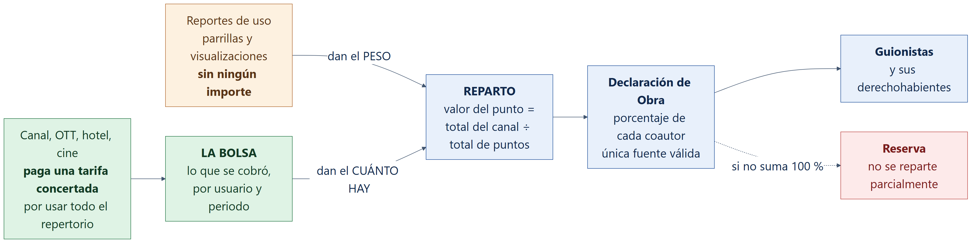
LA IDEA QUE CAMBIA TODO
El dinero no llega por fila
La analogía que lo explica en diez segundos
Imagina diez locales de un centro comercial que pagan entre todos una cuota por la música que suena en las zonas comunes. La cuota no dice qué canción sonó: eso lo dice el reporte de uso. Primero se reparte entre las canciones según cuánto sonaron; después, cada canción paga a sus autores según lo que cada uno declaró.
Universidad
Pontificia
Bolivariana
Intela · Grupo 2 · Sprint 3 · UPB · 2

Slide 4
EL CÁLCULO, CON LAS CIFRAS DEL REGLAMENTO
Canal Z: de la bolsa al pago de cada obra
Puntos = ponderación × duración × rating × emisiones
Valor del punto = total del canal ÷ total de puntos del canal
La duración artística es el 80 % de la reportada y la hora de televisión se computa como 48 minutos. Las dos reglas no se encadenan.
1.000.000
139,1
$219.024
$780.976
la bolsa del canal Z, tras deducciones
el valor del punto ese periodo
Película X · 1 emisión
Serie Y · 10 emisiones
Es un caso de prueba del sistema.
Si el motor no reproduce estas cifras del reglamento, la compuerta de integración falla.
Universidad
Pontificia
Bolivariana
Intela · Grupo 2 · Sprint 3 · UPB · 3

Slide 5
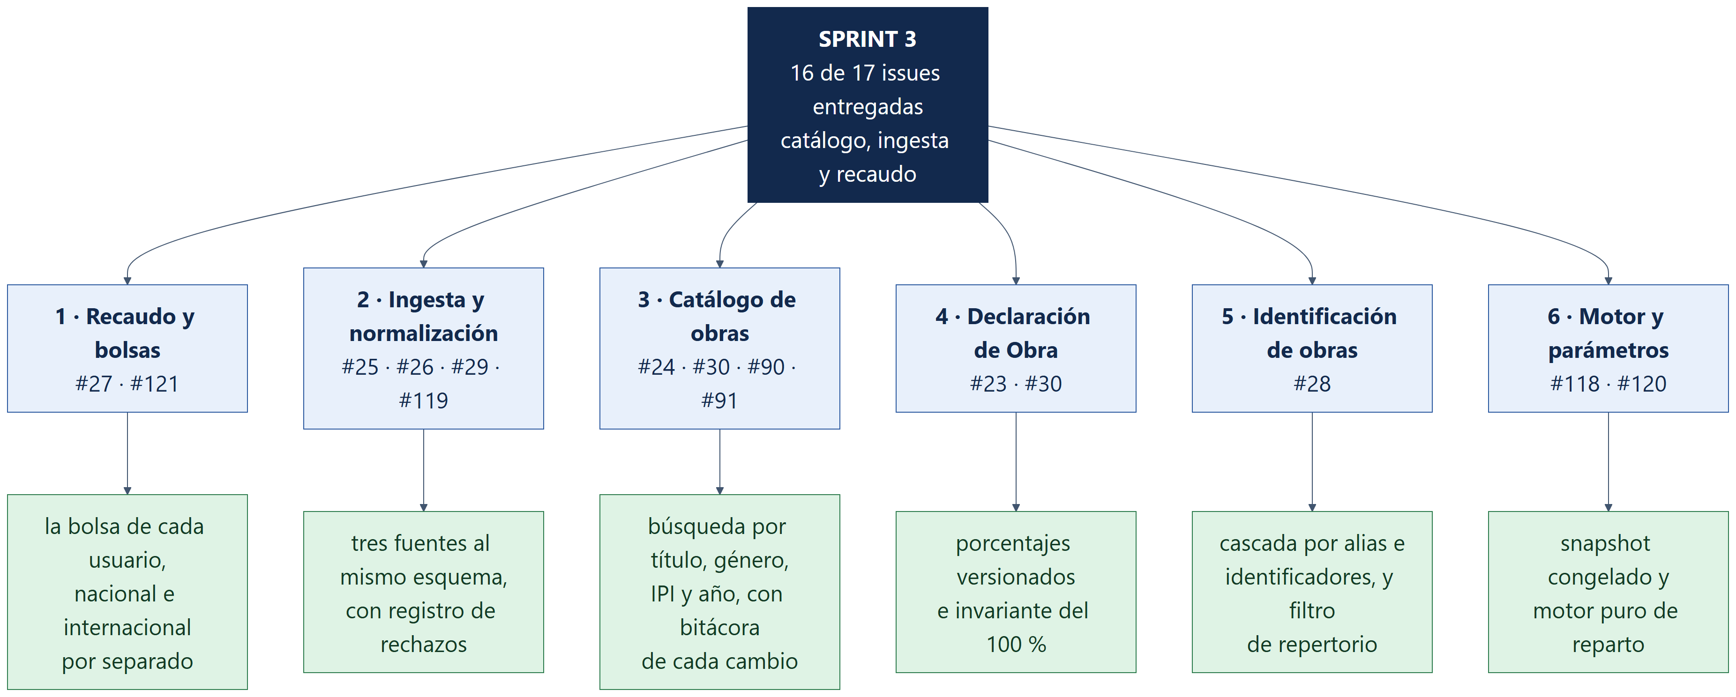
LO QUE SE ENTREGÓ
Sprint 3, en un vistazo
16 de 17
6
21 sep
issues entregadas
frentes de trabajo
cierre del sprint
Universidad
Pontificia
Bolivariana
Intela · Grupo 2 · Sprint 3 · UPB · 4

Slide 6
FRENTE 1
La bolsa: cuánto se cobró
Antes de repartir hay que saber cuánto hay. El sistema recibe el importe ya cobrado por cada usuario y lo deja trazable hasta su factura.
Una bolsa por usuario y periodo
Nacional e internacional, separados
El canal, la plataforma o el hotel que pagó, con su periodo y su circuito.
Se recaudan y se invierten por separado, y producen dos repartos distintos.
El pagador es una entidad
La procedencia queda registrada
No un texto libre: usuarios de recaudo con su identificación.
convenio · tarifa · factura — responde de dónde salió el dinero.
GET /recaudo · GET /bolsas · GET /bolsas/{id} — expuesto en el contrato de la API y cubierto por pruebas.
Universidad
Pontificia
Bolivariana
Intela · Grupo 2 · Sprint 3 · UPB · 5

Slide 7
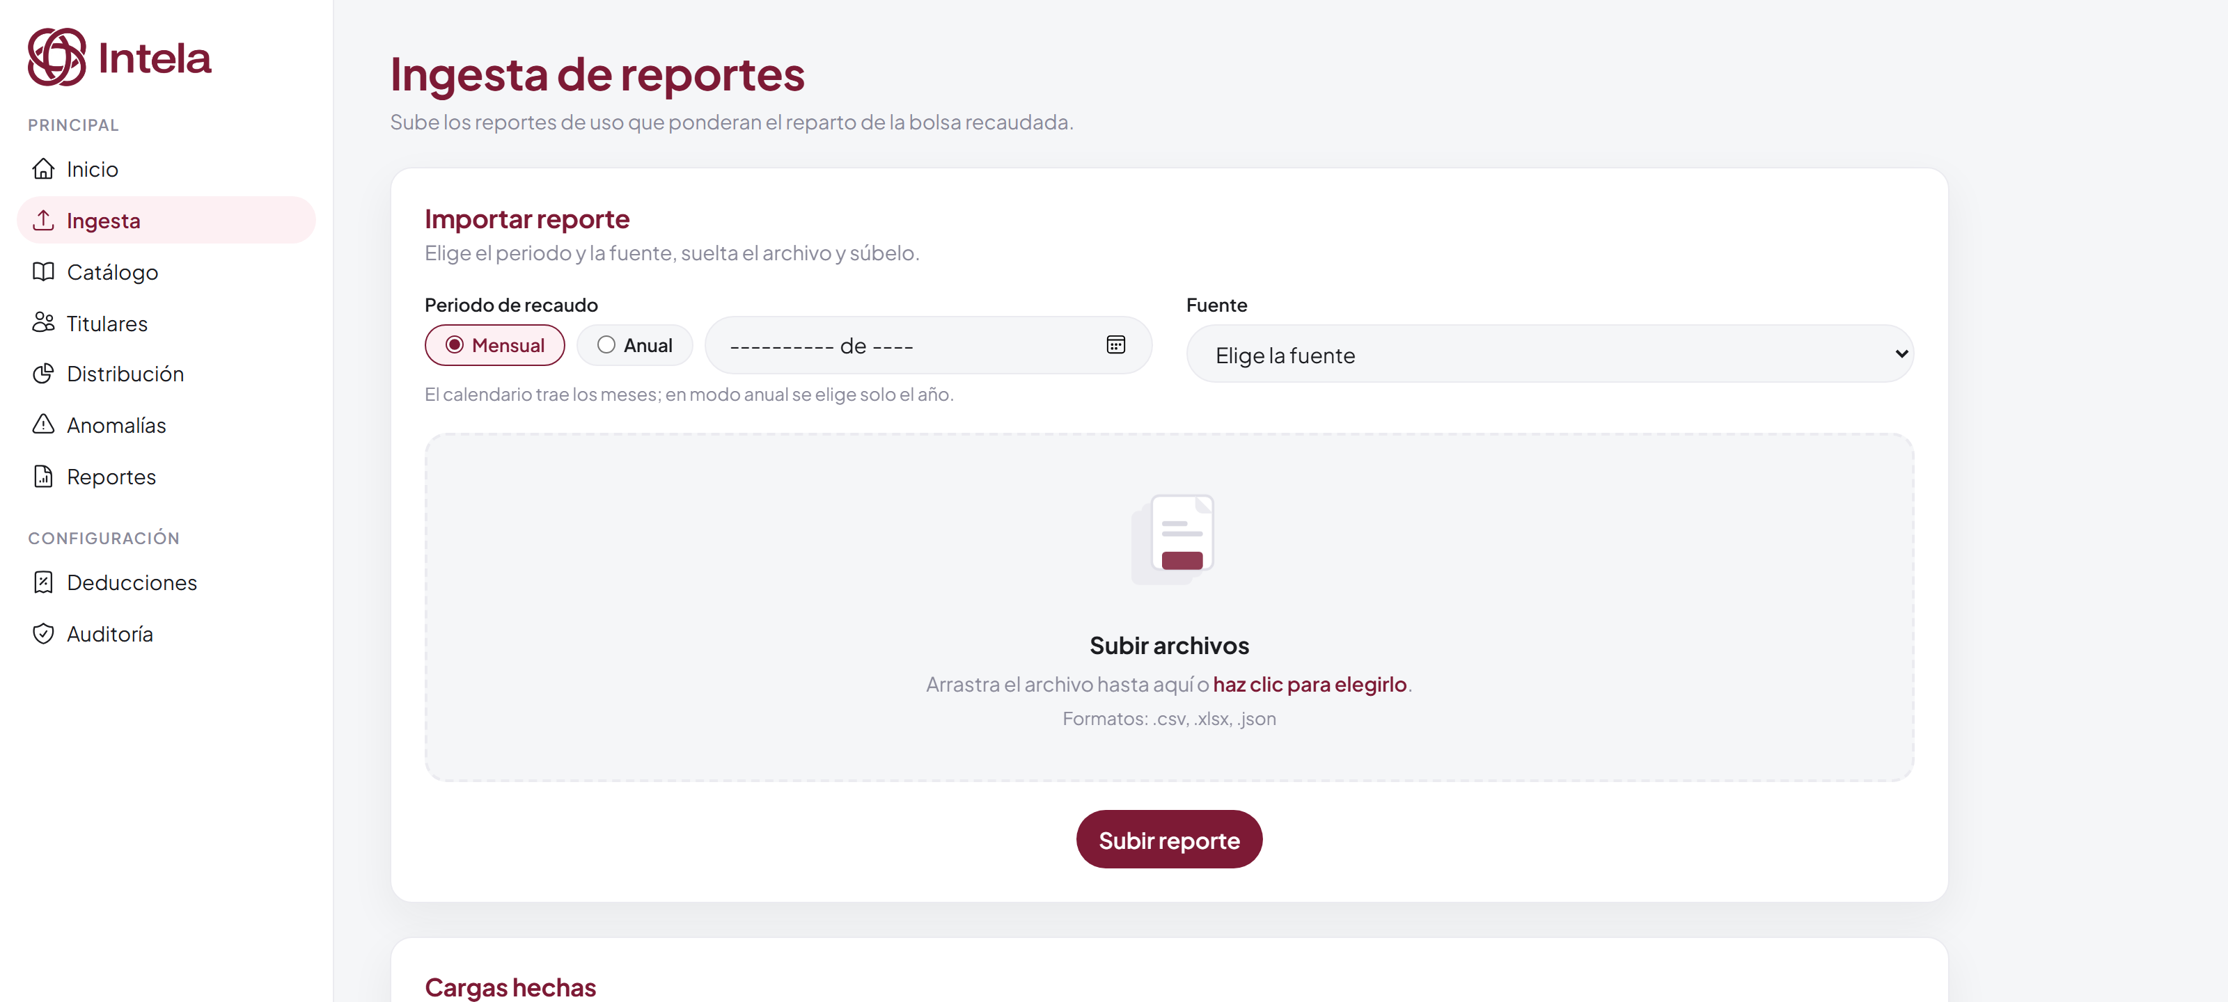
FRENTE 2
Ingesta: tres fuentes, un mismo esquema
Tres fuentes ya integradas
Televisión, plataforma y cine, en Excel, CSV y JSON.
Añadir una fuente no toca el motor
Cada fuente es un mapa de columnas declarativo.
Nada se descarta en silencio
Cada rechazo queda con su motivo y su campo.
10.000 registros, menos de 5 minutos
Verificado en la integración continua.
Las reglas del reglamento, al cargar
Duración artística 80 % y hora de TV de 48 minutos.
Universidad
Pontificia
Bolivariana
Intela · Grupo 2 · Sprint 3 · UPB · 6

Slide 8
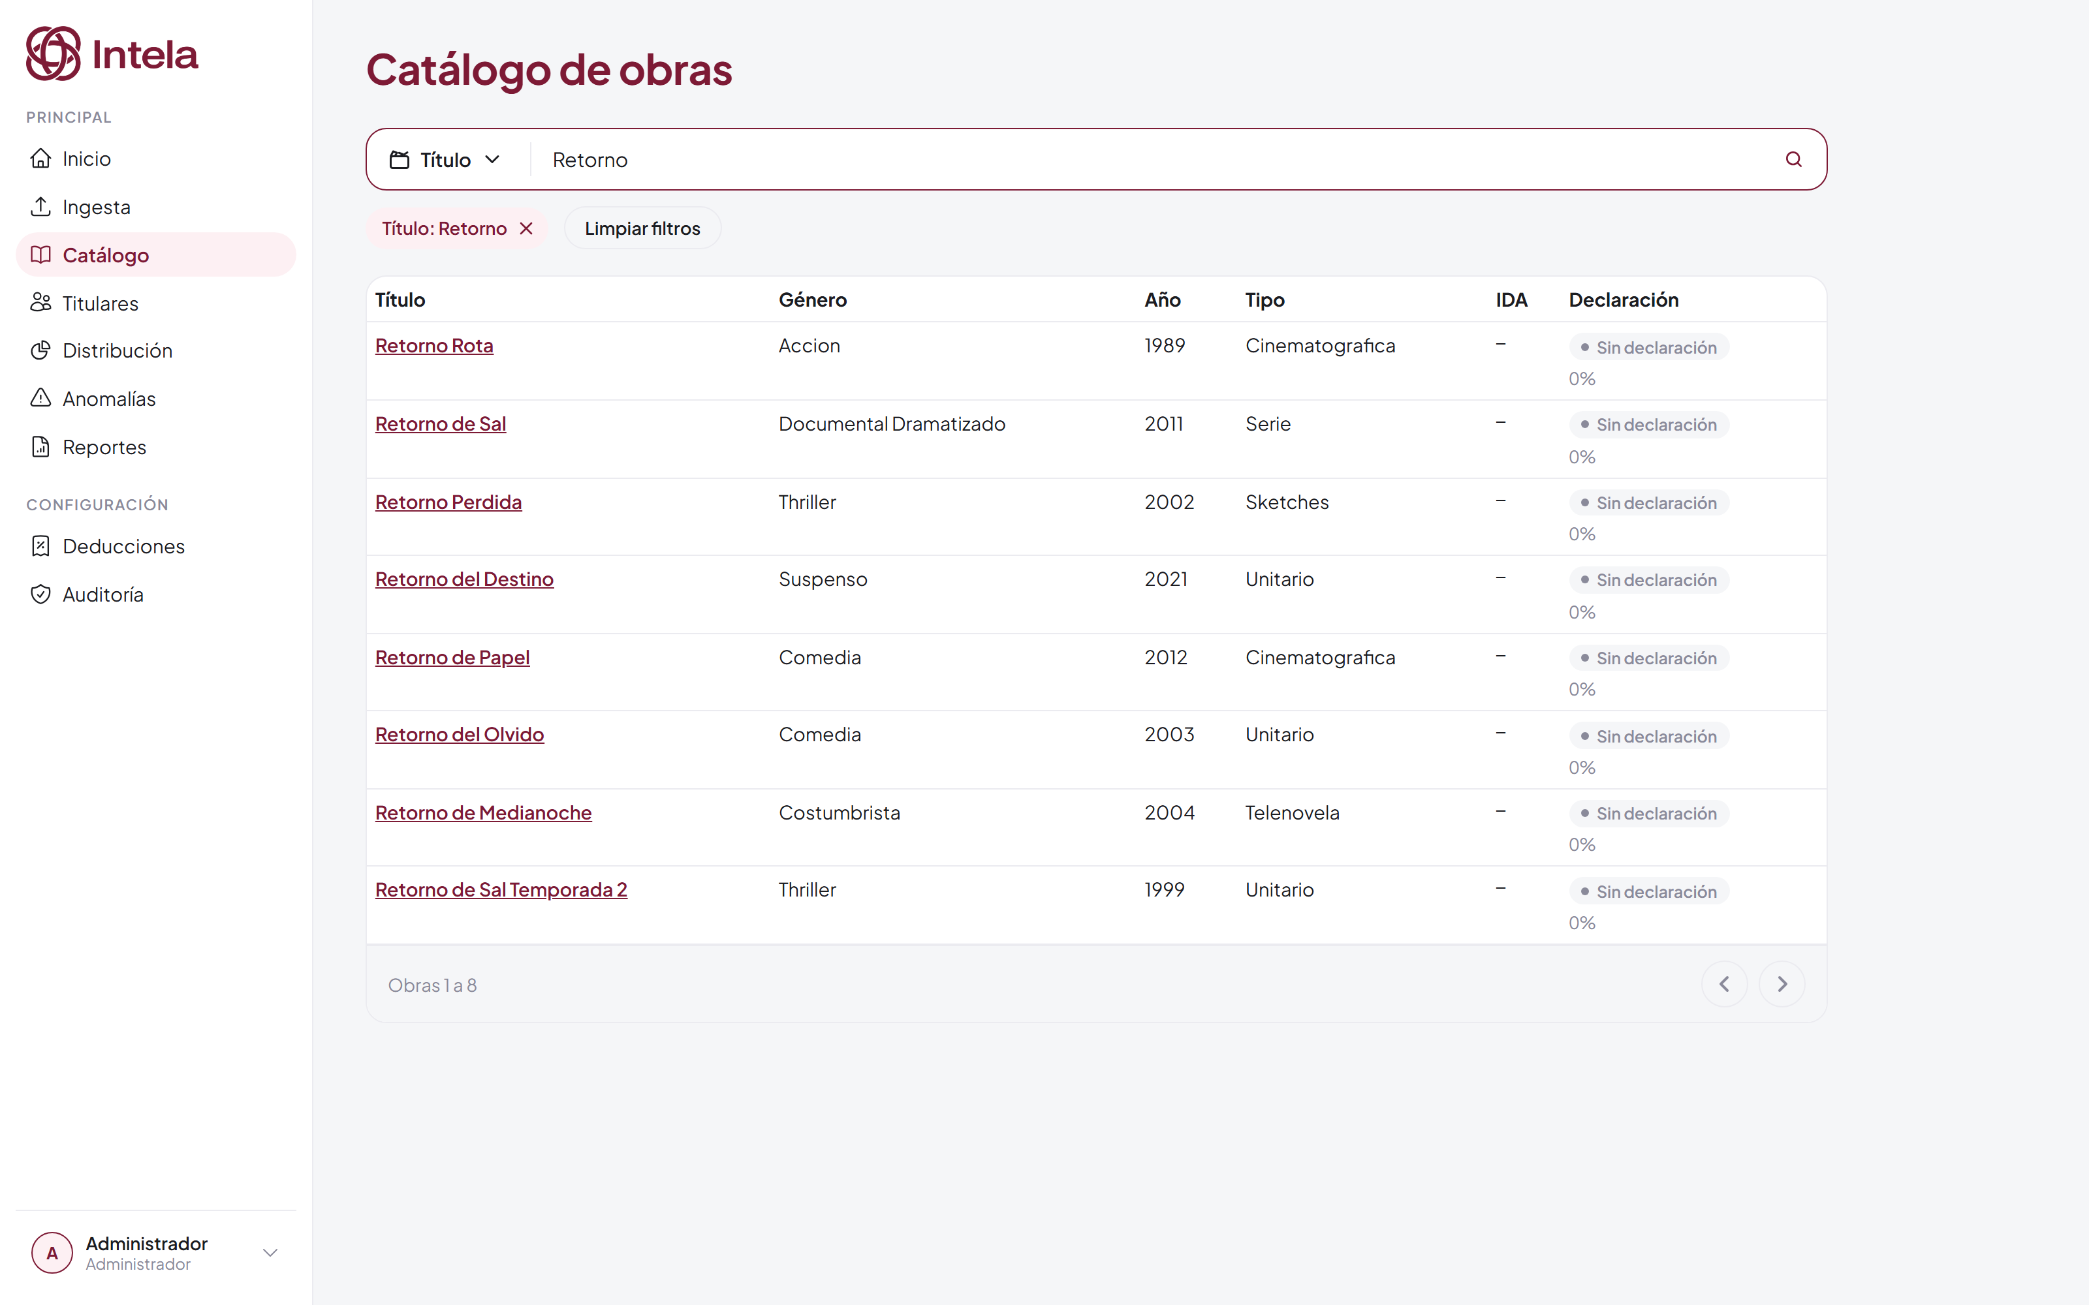
FRENTE 3
Catálogo de obras: la ficha de cada obra
— Búsqueda por título, género, IPI y año.
— Filtros combinables en una misma consulta.
— Paginación sobre una instantánea coherente.
— El buscador usa el índice del catálogo.
— Cada obra queda ligada a sus usos.
Cada cambio deja asiento
El alta y la corrección se registran en una bitácora inmutable.
Universidad
Pontificia
Bolivariana
Intela · Grupo 2 · Sprint 3 · UPB · 7

Slide 9
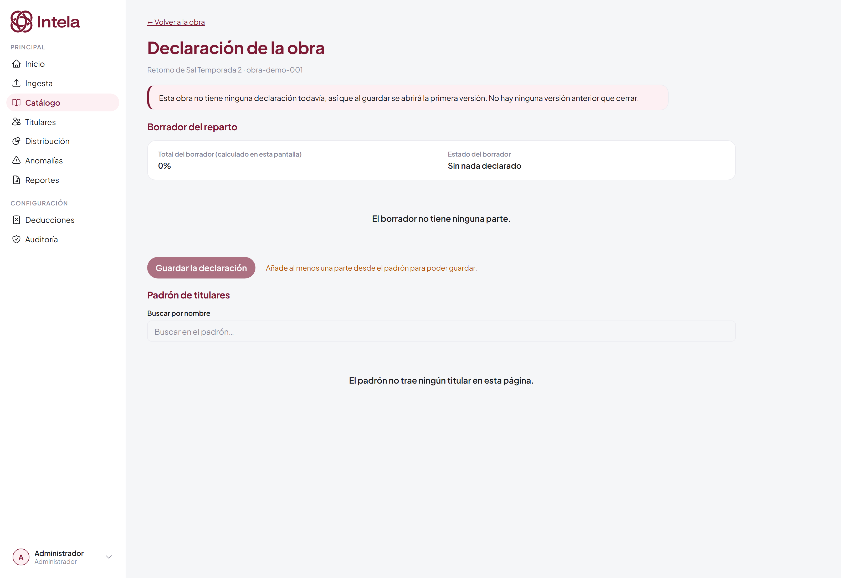
FRENTE 4
Declaración de Obra: los porcentajes
El único origen válido
Solo la declaración del autor: ni reportes ni contratos.
Versionada por vigencia
Una versión no se borra: se cierra y se abre otra.
Invariante del 100 %
Si no suman 100, se retiene el total de esa obra.
Aviso antes de guardar
El editor muestra la suma mientras se escribe.
Universidad
Pontificia
Bolivariana
Intela · Grupo 2 · Sprint 3 · UPB · 8

Slide 10
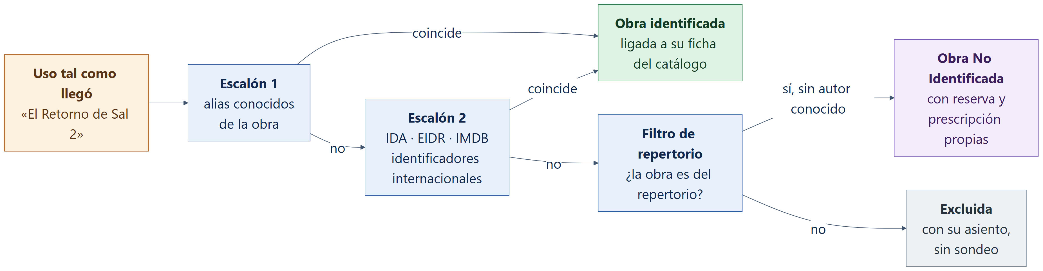
FRENTE 5
Identificar la obra que el reporte nombra
Escalón 1 · alias
Escalón 2 · identificadores
Filtro de repertorio
Los nombres con los que cada fuente ya conoce la obra.
IDA, EIDR e IMDB: la ficha internacional de la obra.
Lo que no es del repertorio se excluye, y no cuenta como obra no identificada.
Universidad
Pontificia
Bolivariana
Intela · Grupo 2 · Sprint 3 · UPB · 9

Slide 11
FRENTE 6
El motor de reparto y sus parámetros
Puntos = ponderación × duración × rating × emisiones · Valor del punto = total del canal ÷ total de puntos
Una función, misma cifra siempre
No lee la base, ni el reloj, ni la red: todo entra como argumento.
El valor del punto es por canal
Cada canal se reparte conforme al pago que hizo ese periodo.
Parametrizado, no cableado
Tarifas, deducciones y reglas viven como datos con vigencia.
Snapshot congelado al abrir la corrida
Se fija la versión exacta de parámetros y archivos: un reproceso de dentro de diez años lee lo mismo.
Reproducibilidad en cada envío
La CI reejecuta el motor y compara byte a byte contra la corrida de referencia.
Universidad
Pontificia
Bolivariana
Intela · Grupo 2 · Sprint 3 · UPB · 10

Slide 12
LOS NÚMEROS DEL SPRINT
Cantidad, y sobre todo pruebas
833
322
58 %
12
pruebas del backend en Go
pruebas del tablero web
del código Go es prueba
migraciones de base de datos
17
3
16 / 17
18
servicios publicados en la API
fuentes de reportes integradas
issues del Sprint 3 entregadas
compuertas de calidad en verde
Nada llega a producción sin pasar por:
— Frontera de arquitectura · contrato de la API validado · arranque completo con datos de prueba
— Lote de 10.000 registros en menos de 5 minutos · reproducibilidad del motor · revisión de estilo
Universidad
Pontificia
Bolivariana
Intela · Grupo 2 · Sprint 3 · UPB · 11

Slide 13
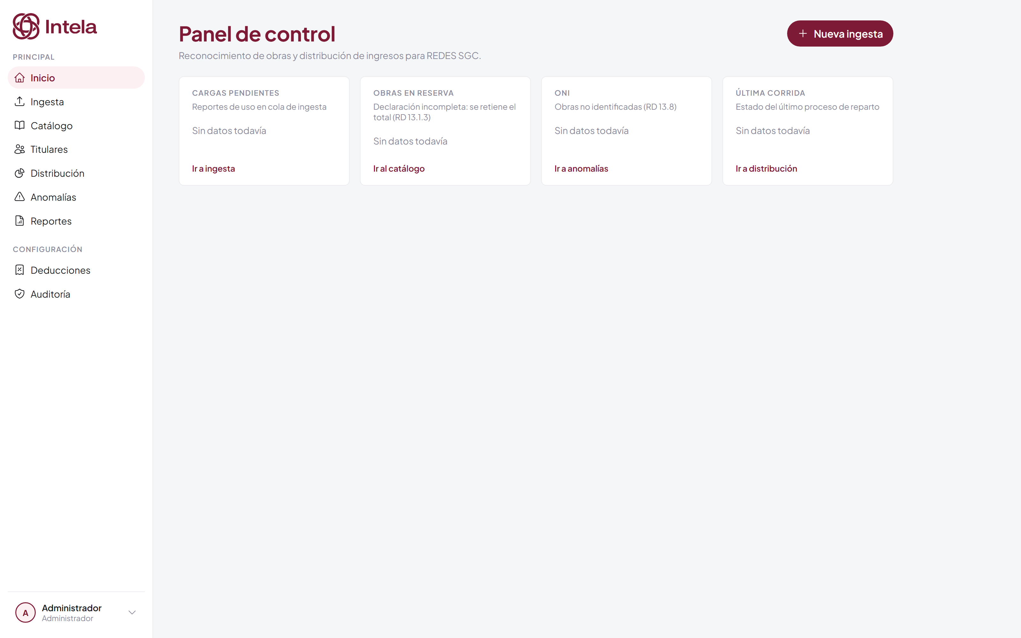

DEMOSTRACIÓN
Y ya se puede ver funcionando
Dirección del entorno desplegado
main.d2o2d9bqy70o7u.amplifyapp.com
Despliegue automático
Cada cambio aprobado en main se publica solo: API, base de datos y tablero.
Cinco roles del reglamento
Administración, distribución, contabilidad, auditoría y titular ven su parte.
Universidad
Pontificia
Bolivariana
Intela · Grupo 2 · Sprint 3 · UPB · 12

Slide 14
MÁS ALLÁ DEL SPRINT
Por qué esto importa
Cada cifra, explicable
Auditar es consultar
Para el escritor
De qué recaudo salió, qué reporte la ponderó, qué versión de las reglas se aplicó y qué declaración fijó el porcentaje.
La respuesta a una auditoría es una consulta a la bitácora, no una investigación de semanas.
Un portal donde ve el origen de su dinero: qué obra, qué canal, qué periodo y por qué ese monto.
El siguiente paso del equipo es el proceso completo de liquidación, con las firmas que exige el reglamento antes de que salga un peso.
Universidad
Pontificia
Bolivariana
Intela · Grupo 2 · Sprint 3 · UPB · 13

Slide 15
Gracias
Preguntas, y si quieren,
la demostración en vivo.
main.d2o2d9bqy70o7u.amplifyapp.com
Intela · REDES SGC · Universidad Pontificia Bolivariana
Emanuel Acevedo · Roy Sandoval · Miguel Legarda · Santiago Mendoza
Universidad
Pontificia
Bolivariana
Intela · Grupo 2 · Sprint 3 · UPB · 14

